Slide 1
前期（4,5,6,7,8,9月）をふりかえって
まんだ しょうがっこう

Slide 2
やさしく、かしこく、たくましい じまんの万田っ子へ！（てんけん５）
①ささえあい・はげましあい・ただしあいができたかな？
②おべんきょうに、しゅくだい。まじめにがんばったかな？
③とうげこうのあんぜん、やすみの日のすごしかたはどうだったかな？
④あいさつにそうじやスリッパ、ろうかのあるきかたなど、せいかつのきまりはまもれたかな？
⑤いろいろあったけど、じぶんなりに学校せいかつがんばったかな？

Slide 3
てんけん①いじめゼロ、ささえあい・はげましあい・ただしあいができたかな？
てんけん①
１００てん
７０点
５０てん
０てん

Slide 4
てんけん②おべんきょうに、しゅくだい。まじめにがんばったかな？
てんけん②
１００てん
５０てん
６０点
０てん

Slide 5
てんけん③とうげこうのあんぜん、やすみの日のすごしかたはどうだったかな？
てんけん③
１００てん
７０点
５０てん
０てん

Slide 6
てんけん④あいさつ、そうじやスリッパ、ろうかのあるきかたなど、せいかつのきまりはまもれたかな？
てんけん④
１００てん
５０てん
５０点
０てん

Slide 7

てんけん⑤いろいろあったけど、じぶんなりに学校せいかつがんばったかな？
てんけん⑤
１００てん
きついこともあるけどがんばっているきみ、ありがとう。
８０点
５０てん
０てん

Slide 8
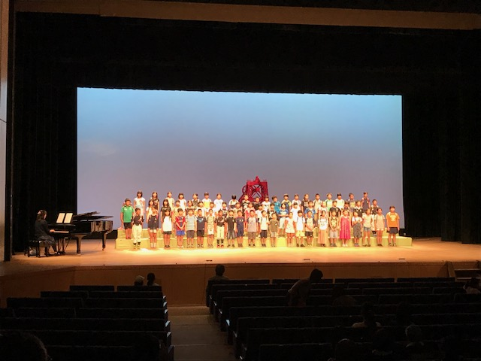
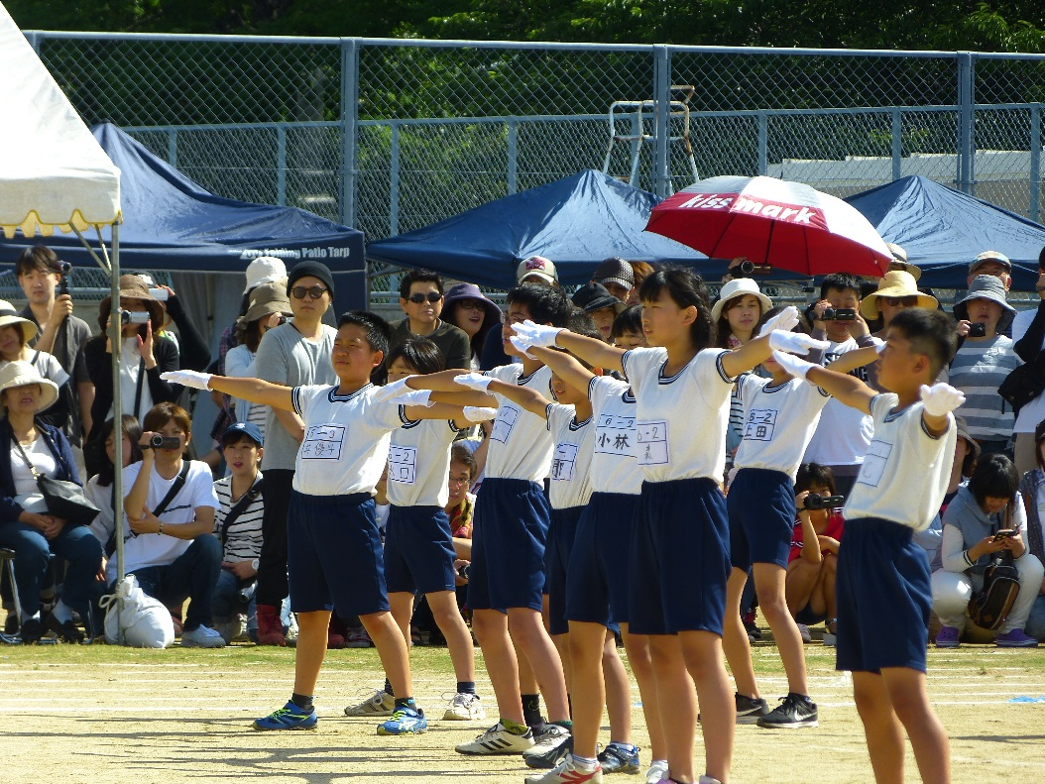
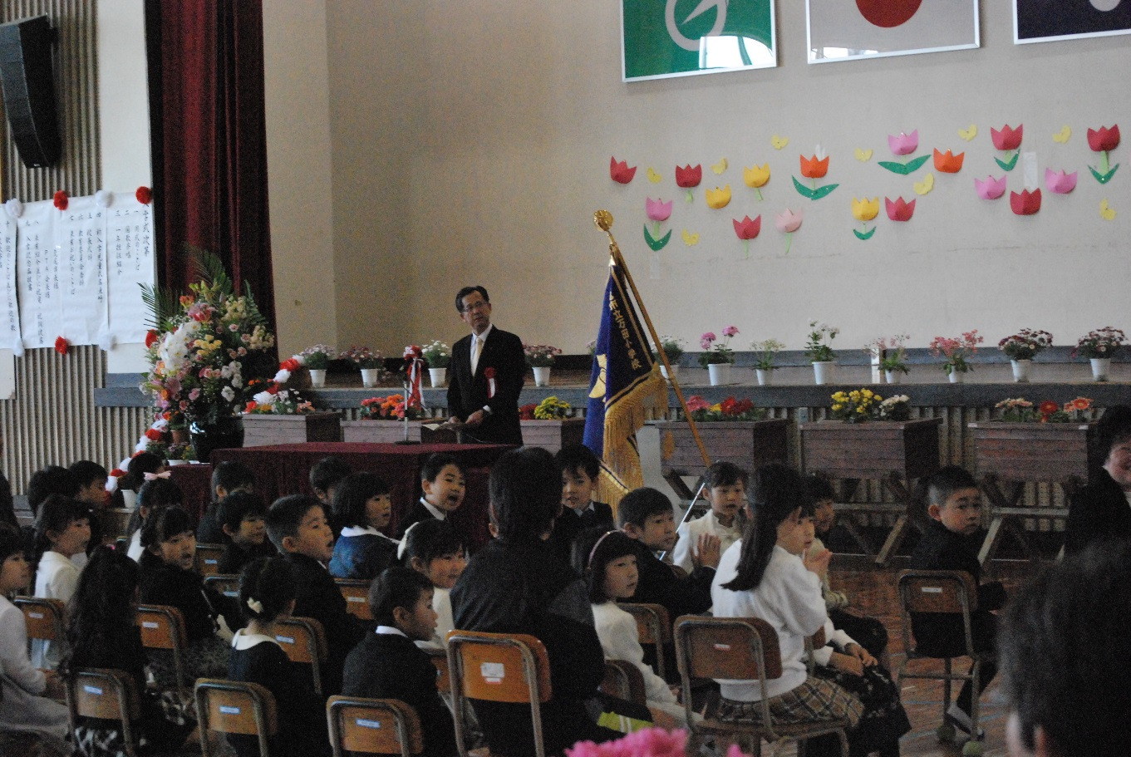
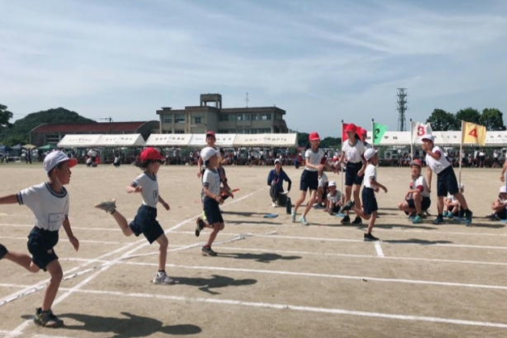

Slide 9

ごうけい：じまんの万田っこ は？
ごうけい
Ｊ
１００てん
じまんの万田っこ ごうかく
８０てん
５０てん
６６点
まだまだ！

Slide 10

後期はね 行事がいっぱい たのしみね
こうき
ぎょうじ
高学年（こうがくねん）のおにいさん、おねえさんをみならってほしい！
１０，１１，１２，１，２，３月
じゅぎょう
しゅくだい
授業もだいじに 宿題もだいじに
（スマホやテレビも ほどほどに しすぎないで！）

